Slide 1
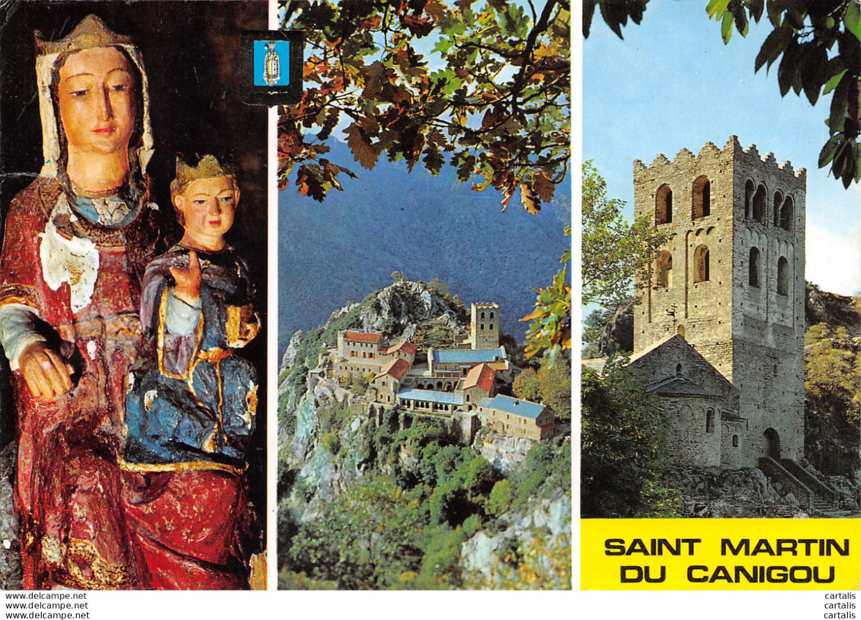




Slide 2
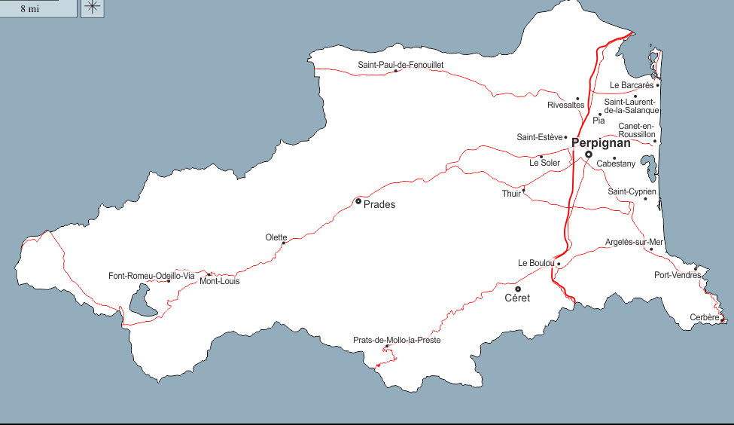
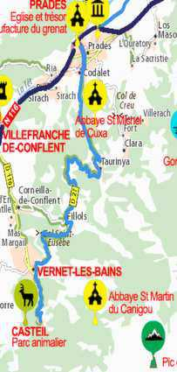

Slide 3

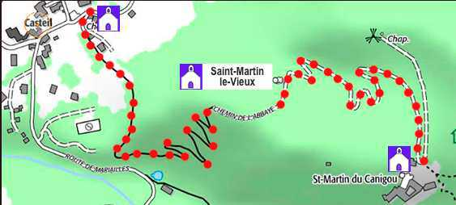

Slide 4
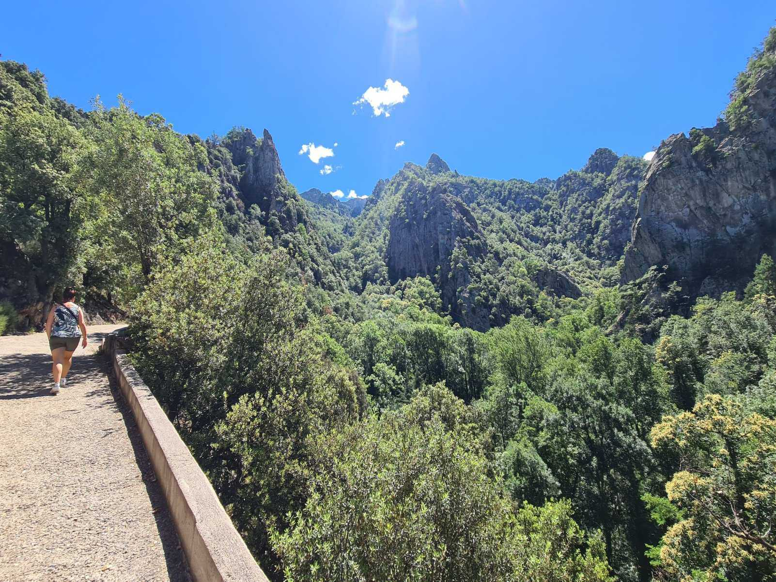
L’accès à l’Abbaye Saint-Martin du Canigou se fait uniquement à pied, compter de 30 à 50 minutes de marche
A partir du village Casteil. Une randonnée sous hêtraie et sapinière garantissant fraîcheur en été sur les flancs du Canigó.

Slide 5
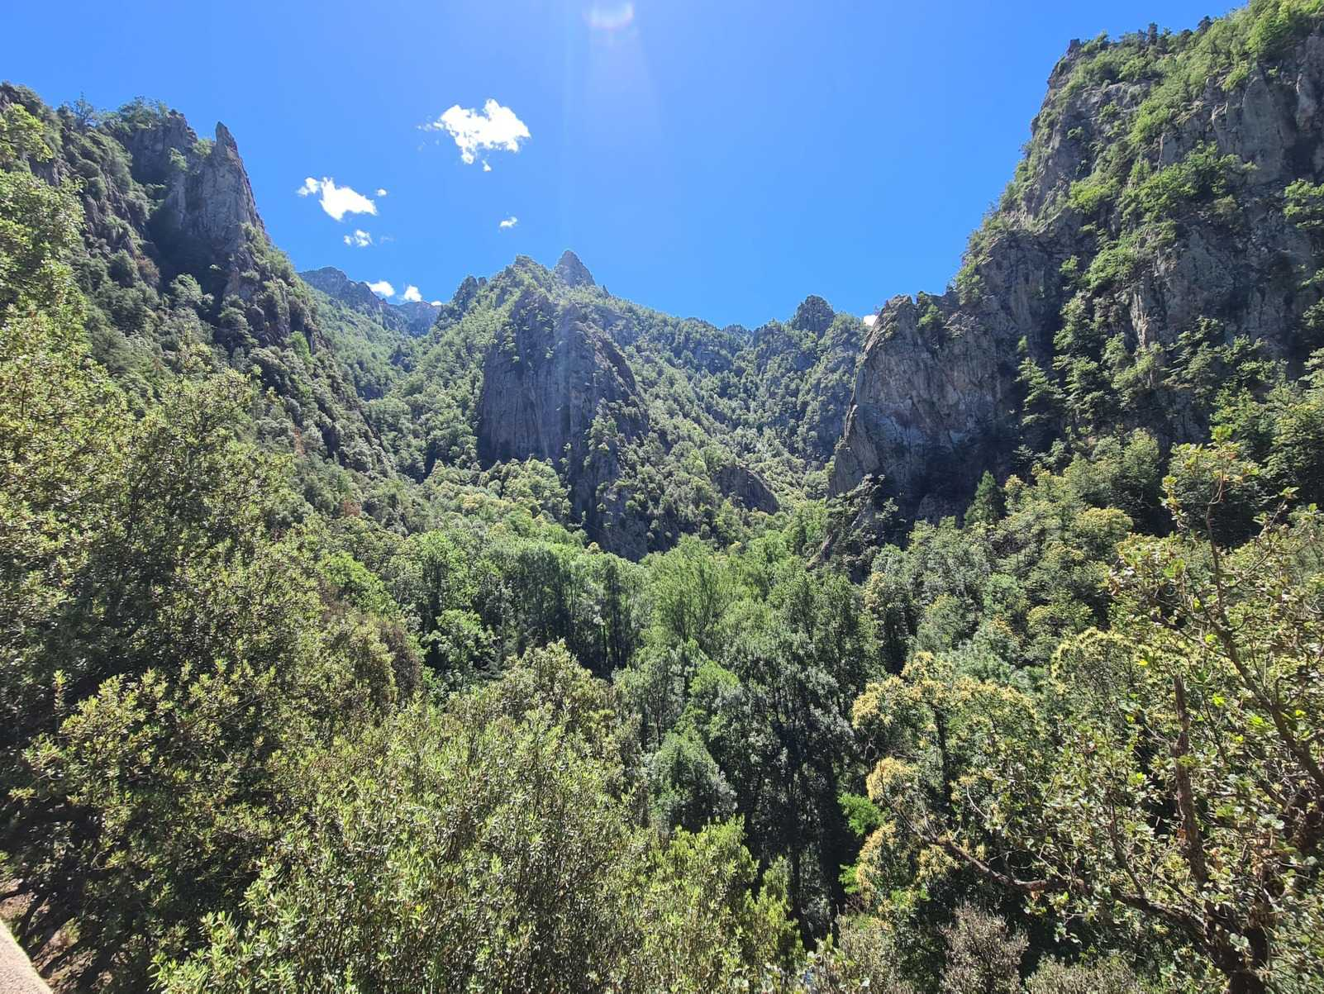

Slide 6
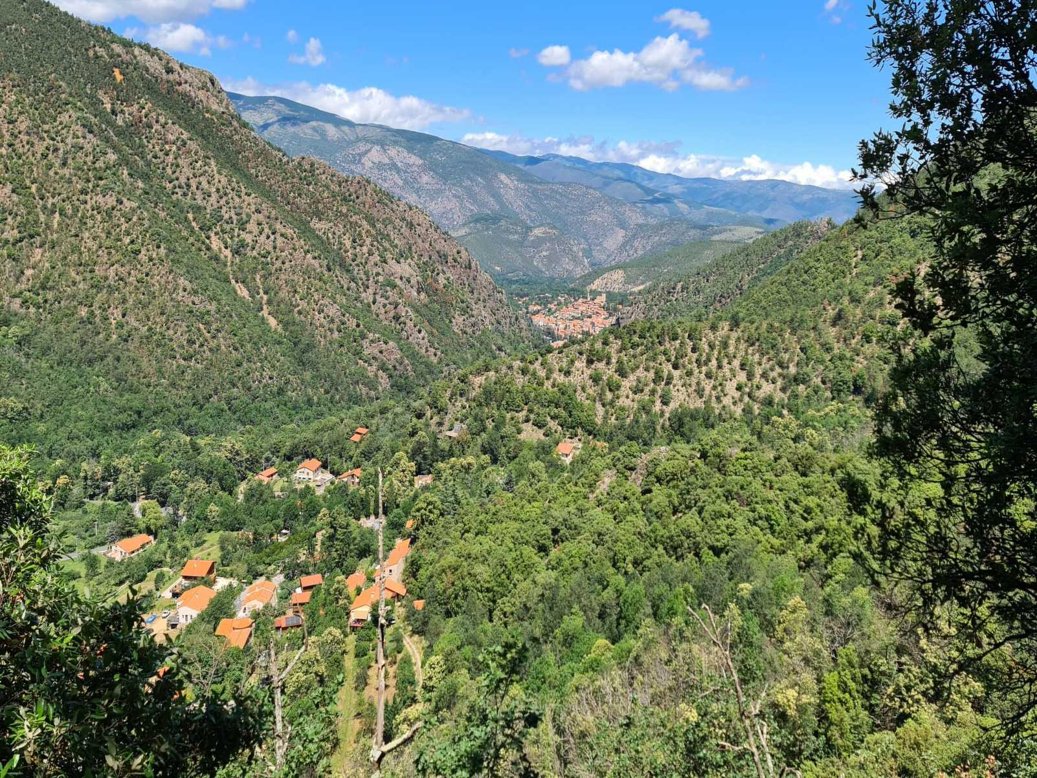

Slide 7
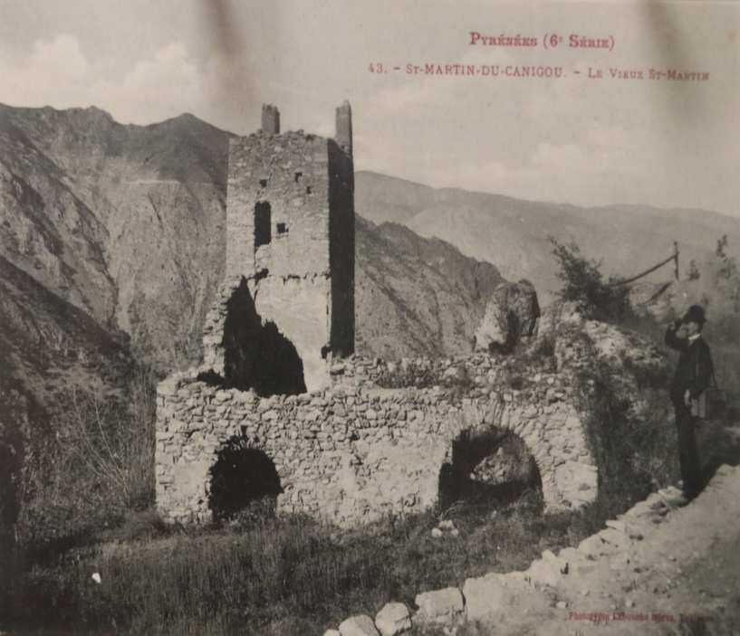
L’église est appelée Saint-Martin-le-Vieux depuis son abandon au 17e siècle, au profit de l’église Saint-Martin bâtie dans le village [BASSEDA, Revue Terra Nostra, 1990, p.p. 372 et 669]. Une carte postale probablement datée de la première moitié du 20e siècle, permet de visualiser l’état de ruine dans lequel se trouvait l’église. Il subsiste alors en partie basse deux arcs en plein cintre, au niveau d’un mur maçonné en pierres équarries, disposées par endroit en opus spicatum. Aussi, les deux premiers niveaux du clocher sont encore debout.
L’ensemble a été reconstruit entre les années 1977 et 1979, sur les plans de Monsieur Vernet, architecte départemental des Monuments Historiques [DE CHABANNES, 1975, p.p. 39-40]. Dans un premier temps, les travaux ont consisté à désencombrer l’église (1977), avec l’aide d’une équipe de jeunes gens bénévoles. L’intervention de l’entreprise Py spécialisée dans les monuments historiques, a permis de reprendre la nef ainsi que le clocher en 1978. De plus, les deux corps annexes ainsi que la toiture ont été restaurées en 1977

Slide 8
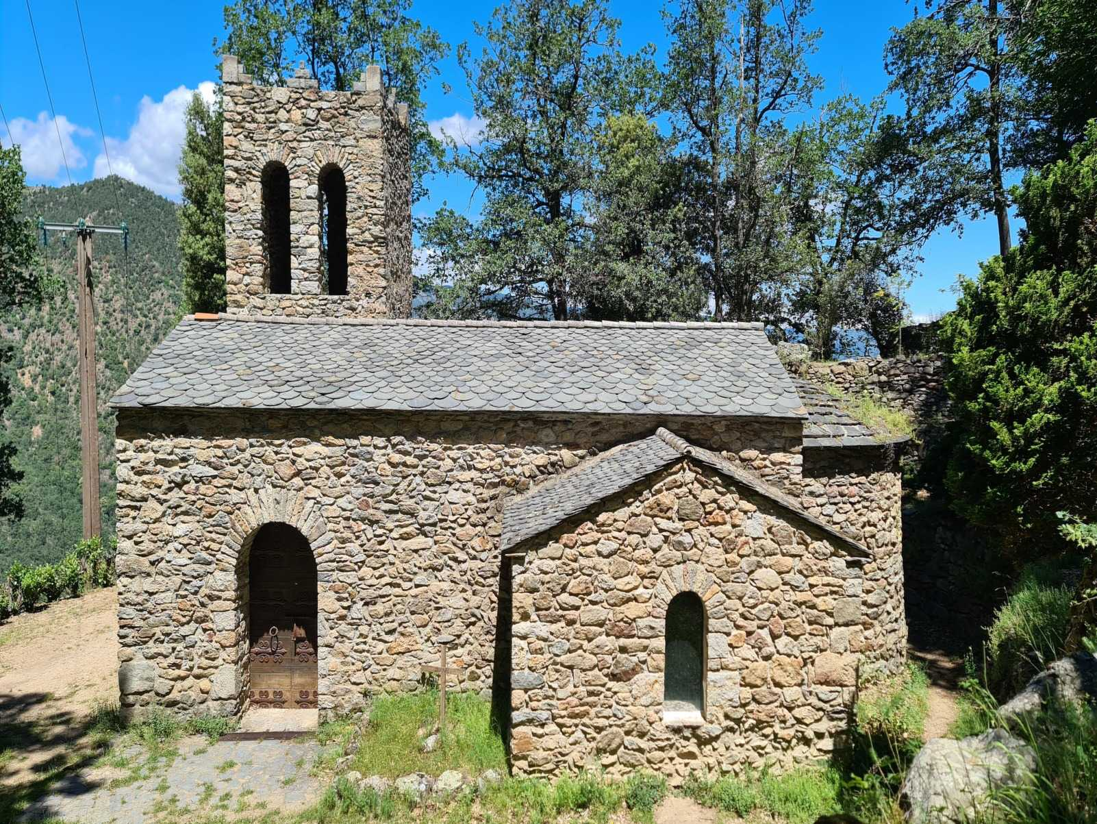

Slide 9
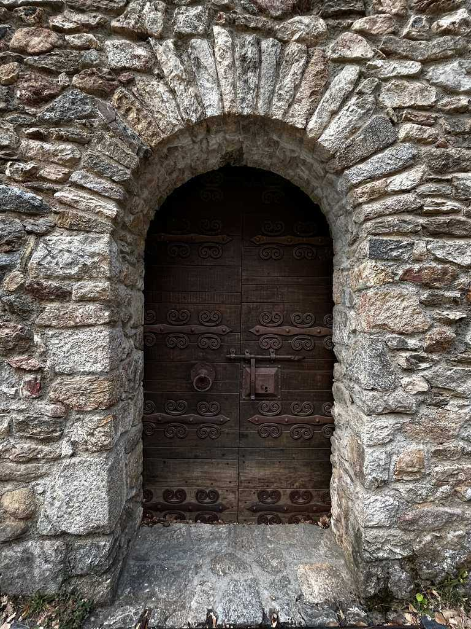
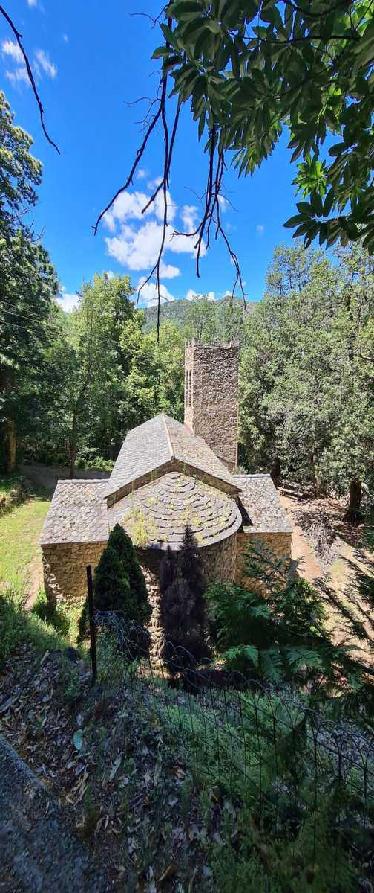
Le portail réalisé par un artisan ferronnier de Perpignan du nom de M. Delpech, a été placé à l’entrée de l’église le 19 Mars 1980,

Slide 10
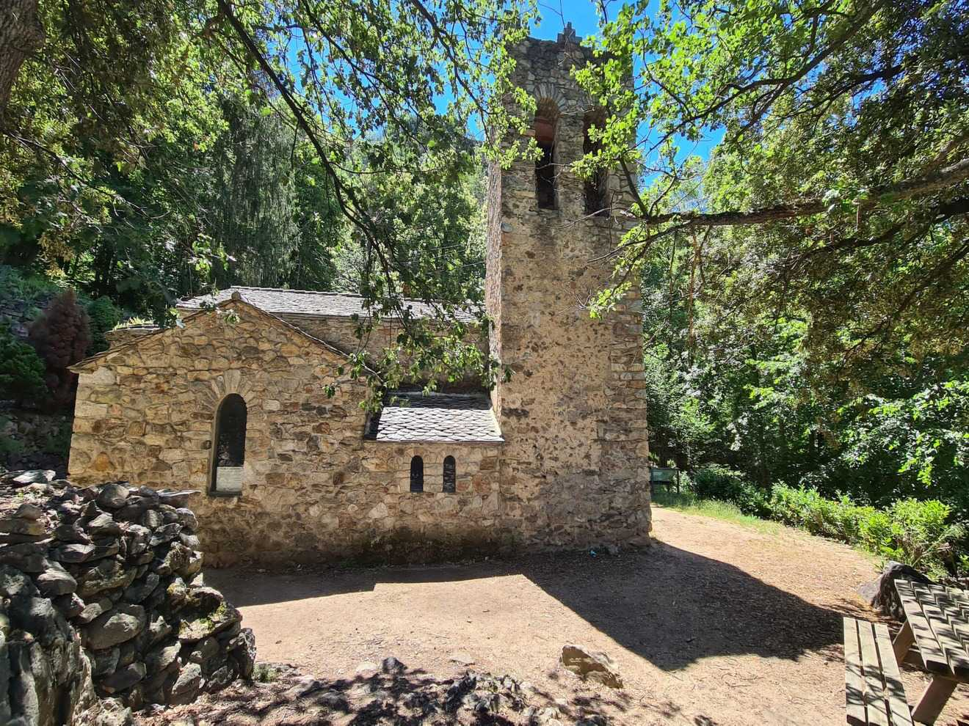
Chapelle de Saint Martin le Vieux:
Mentionnée en 996 sous l'appellation de Saint-Martin-du-Canigou, la chapelle fut la première église paroissiale de Casteil. Cet édifice du XIe siècle à nef unique, fut restauré en 1978.

Slide 11
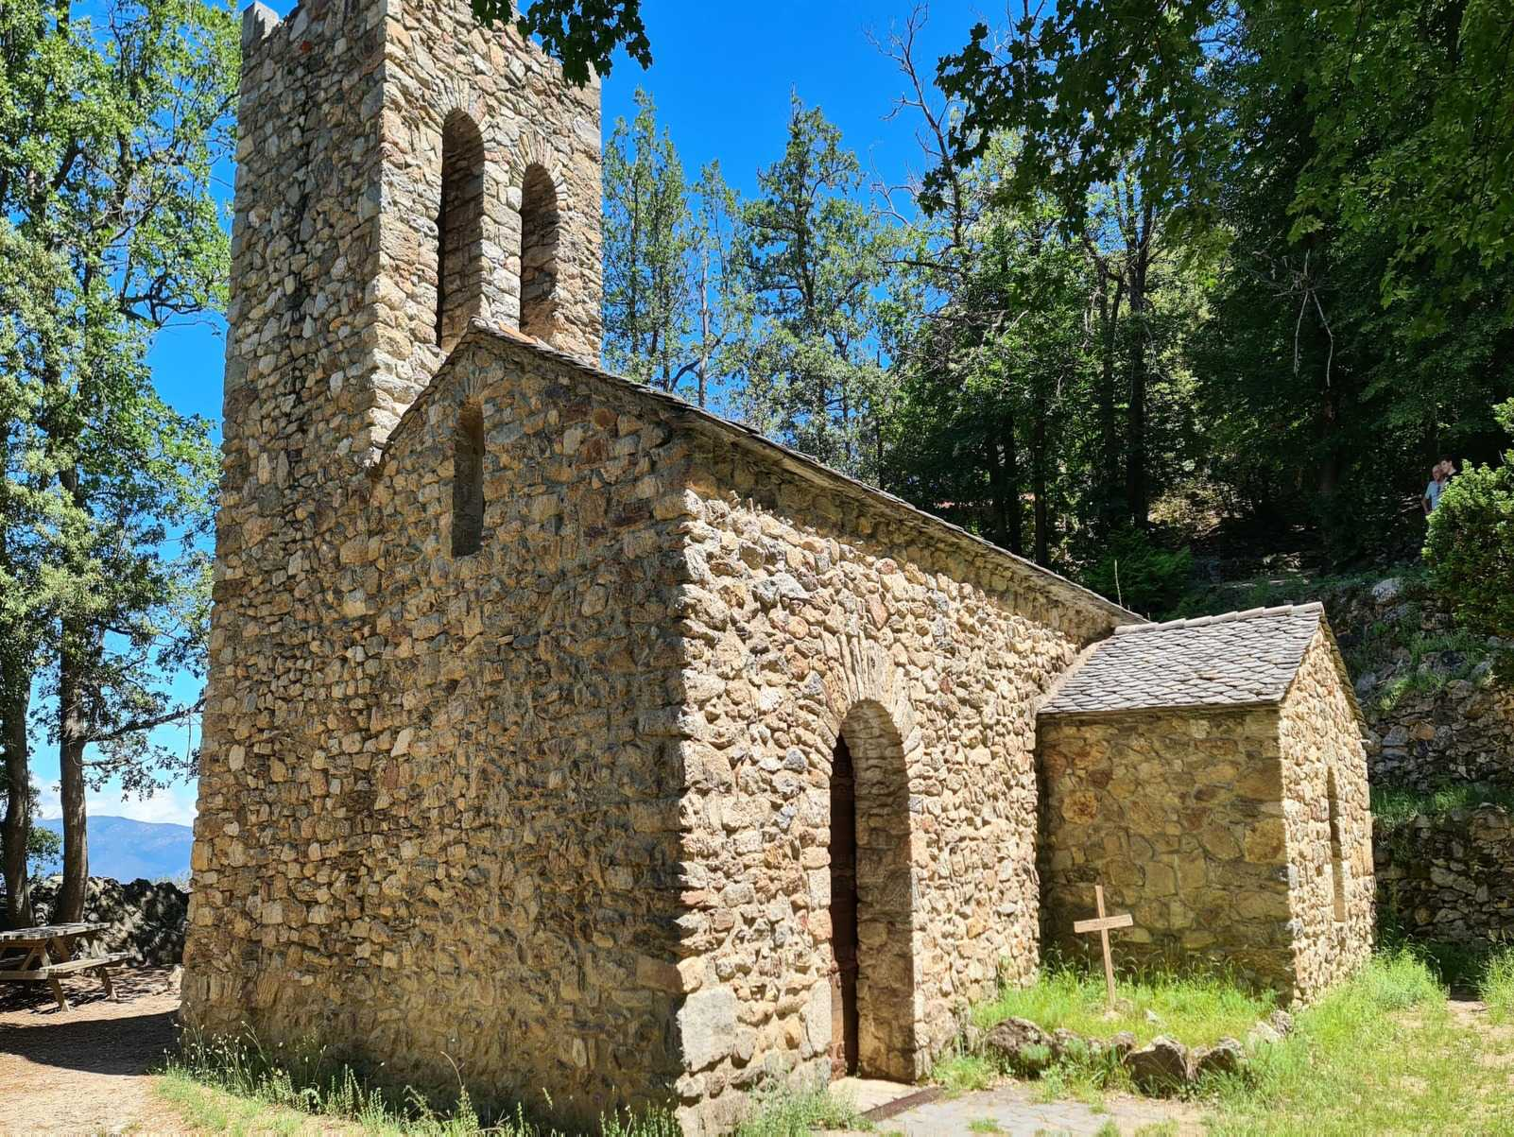

Slide 12
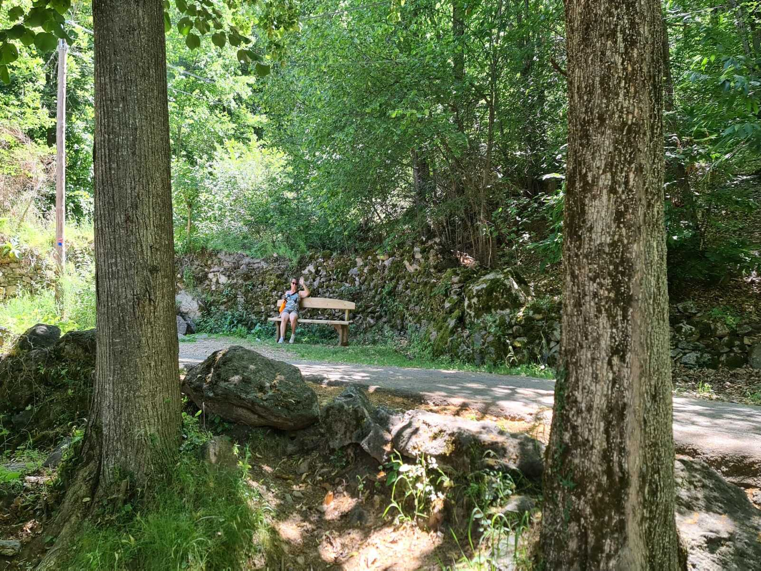

Slide 13
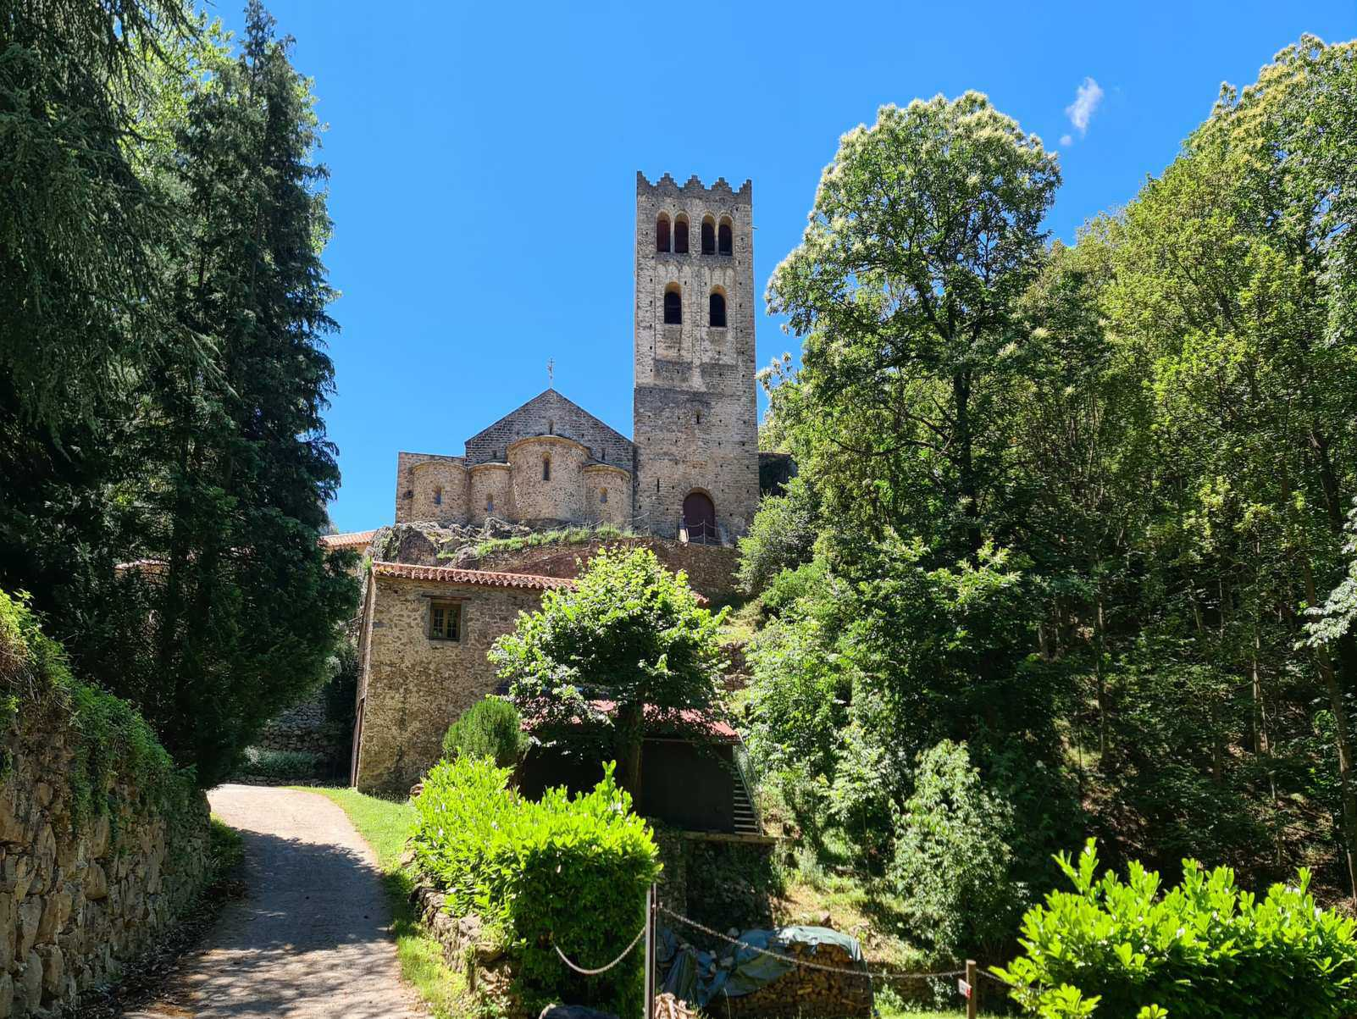

Slide 14
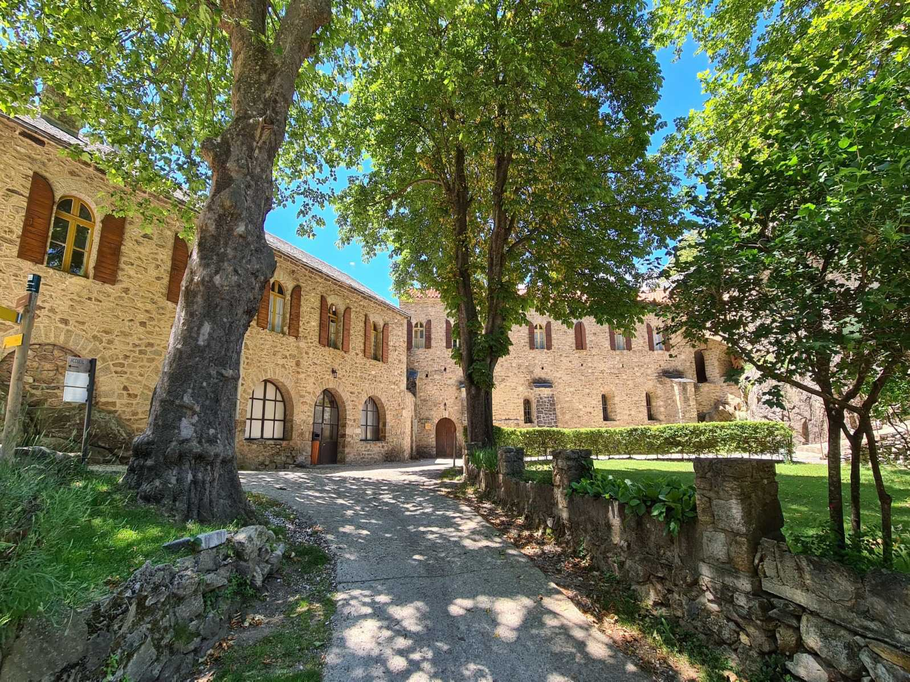

Slide 15
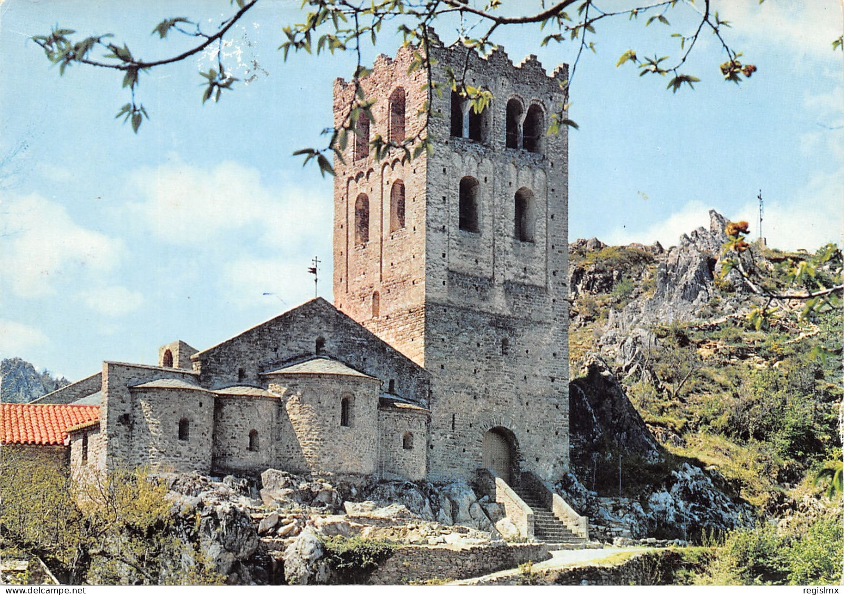

Slide 16
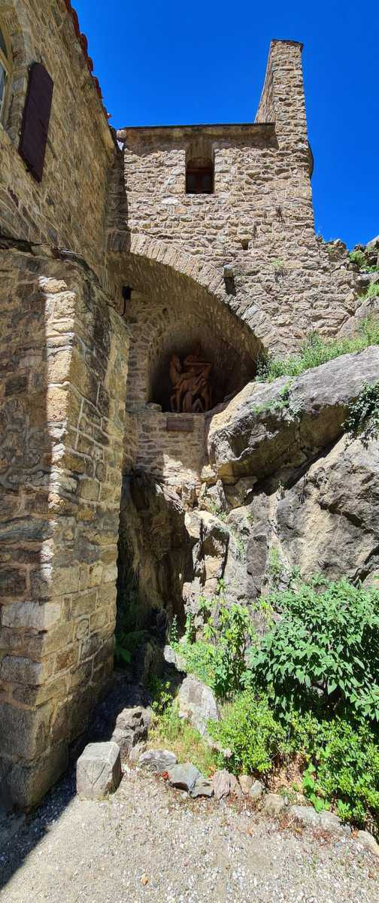
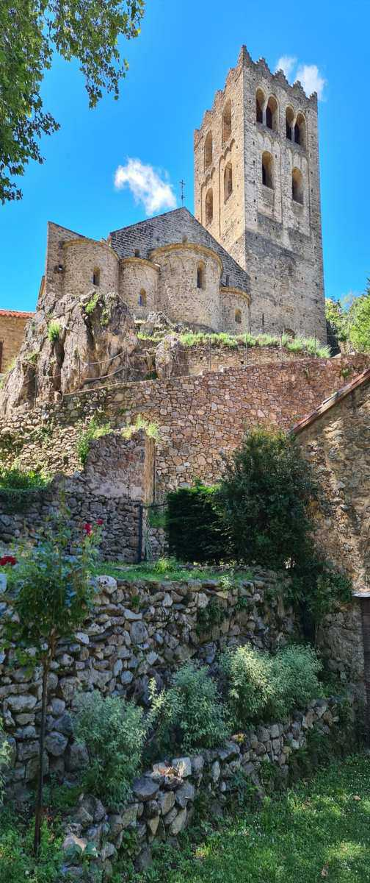
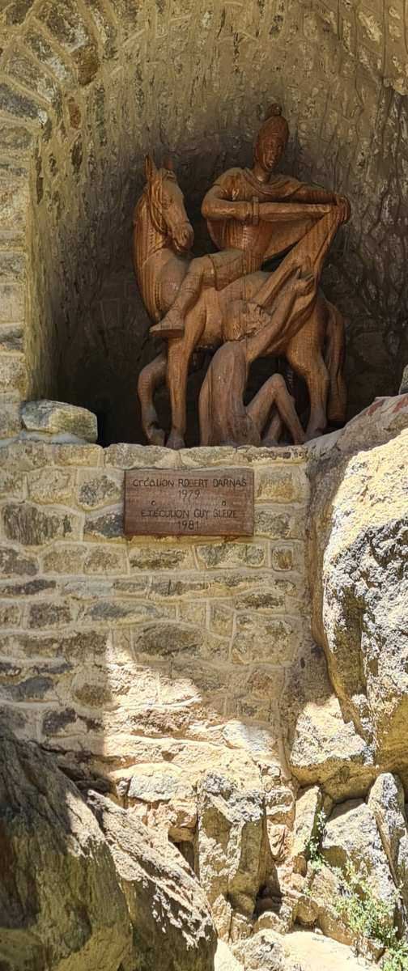

Slide 17
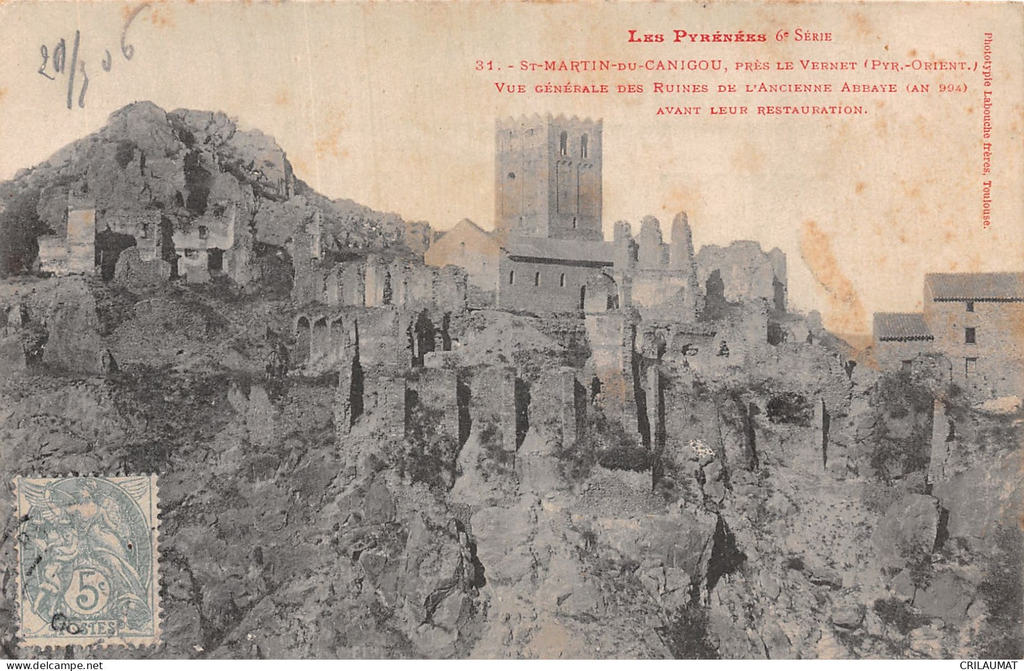
Construite sur un piton rocheux étroit, au pied du massif du Canigou
• Occupée par une communauté bénédictine depuis sa création jusqu’en 1782
• Abandonnée, dégradée, c’est l’évêque de Perpignan qui la rachète et lance sa réhabilitation

Slide 18
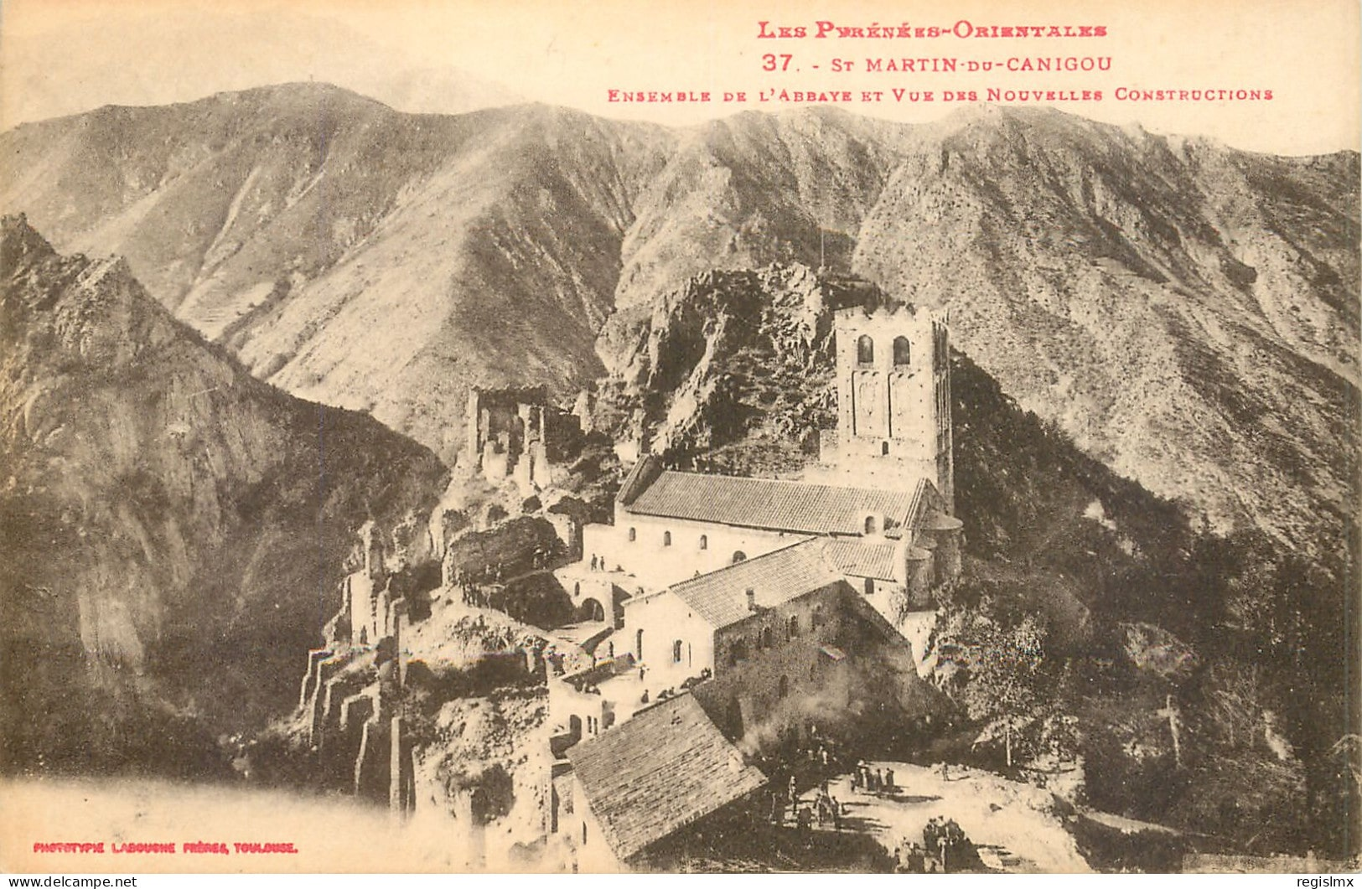

Slide 19
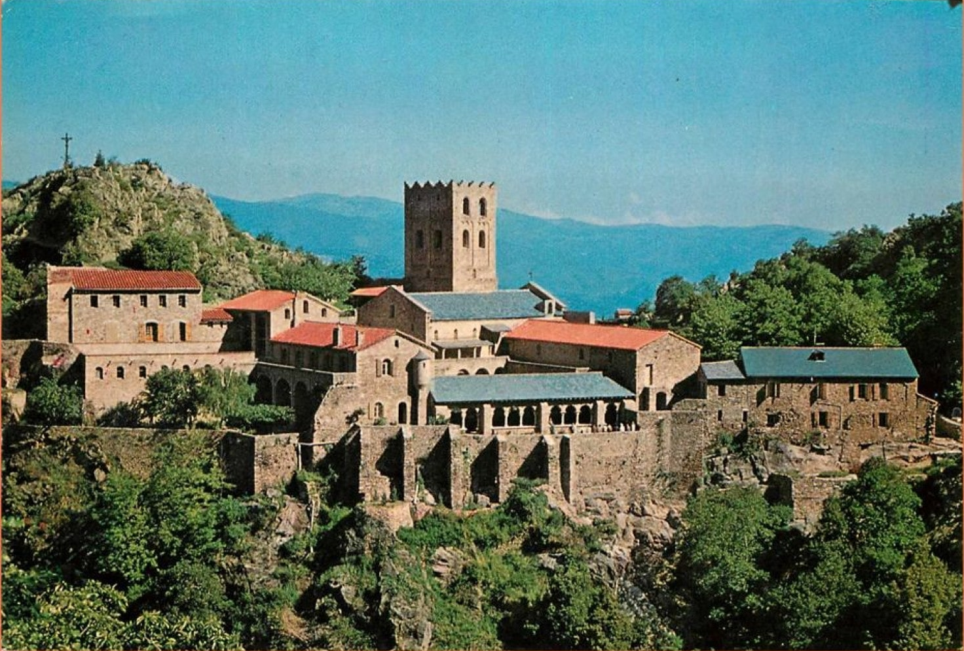

Slide 20
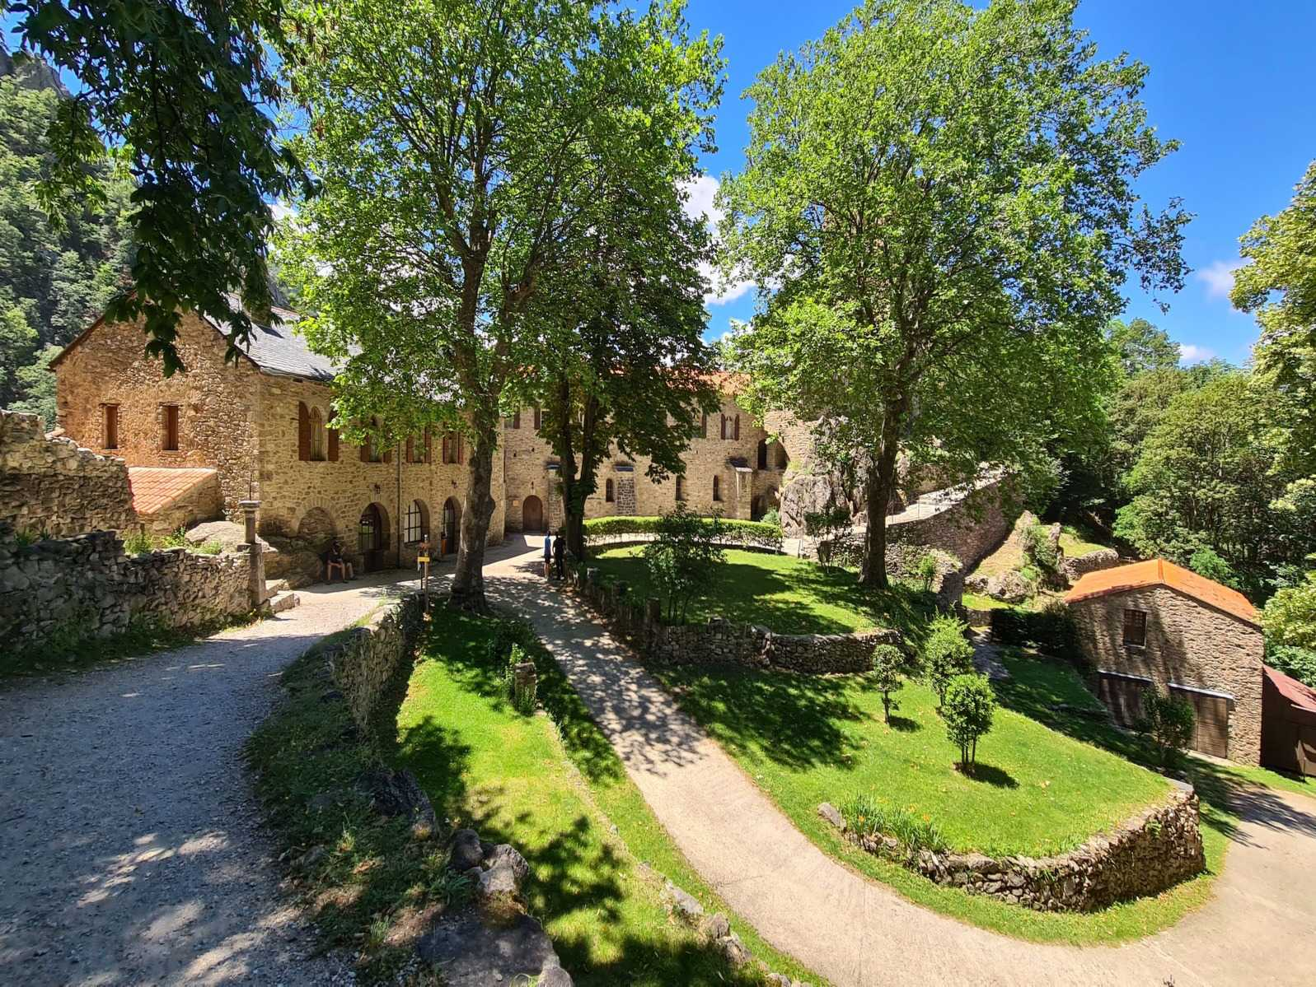

Slide 21
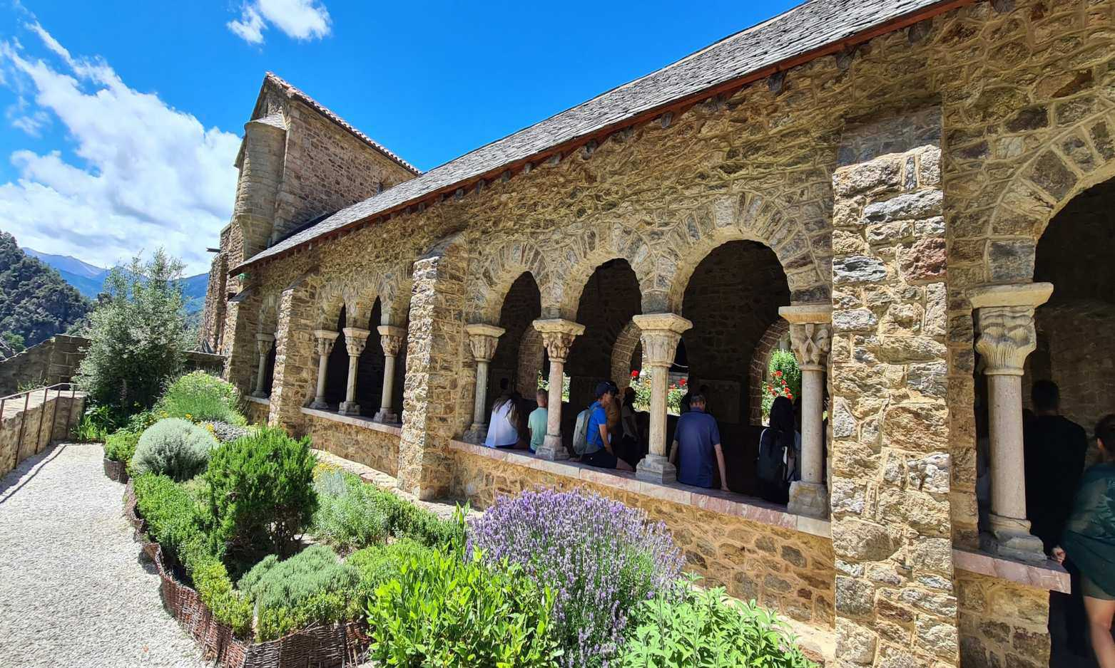
• Un petit cloître reconstruit au XXe jouxte l’édifice ; il comprend quelques chapiteaux romans réutilisés en réemplois

Slide 22
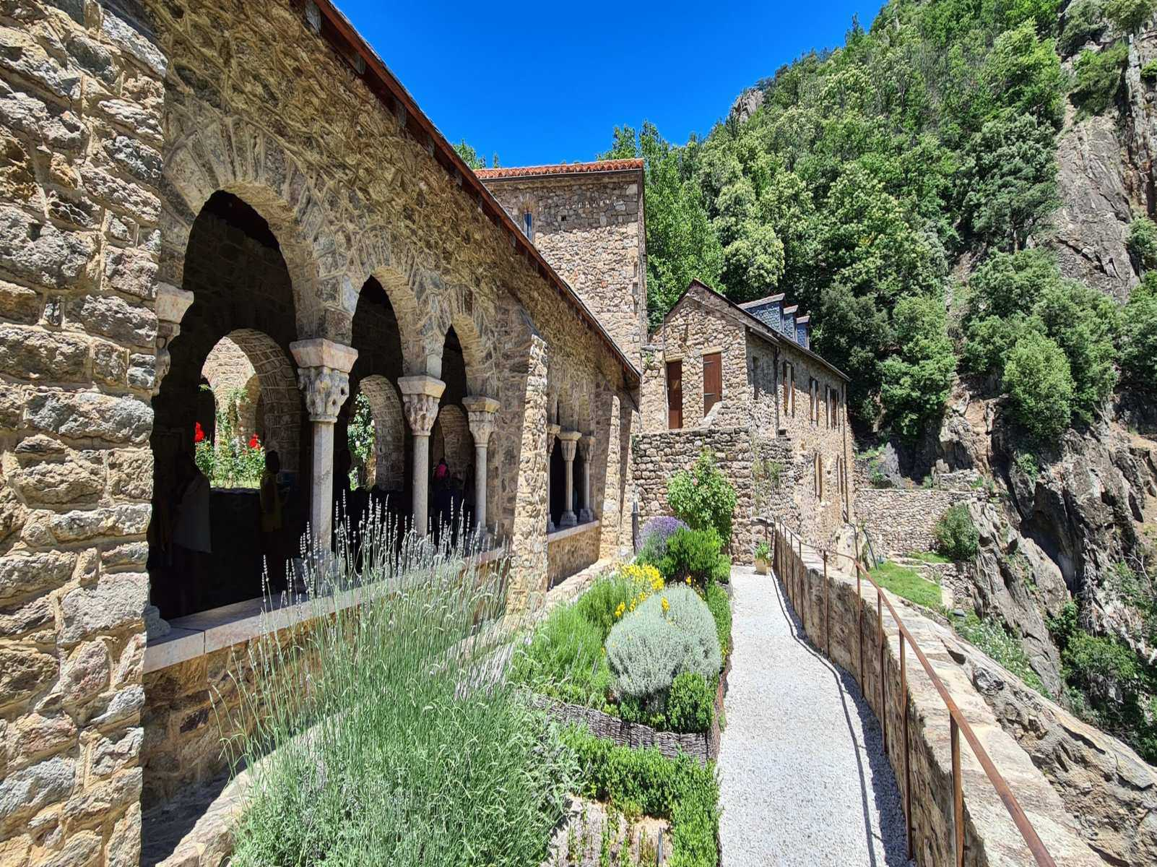

Slide 23
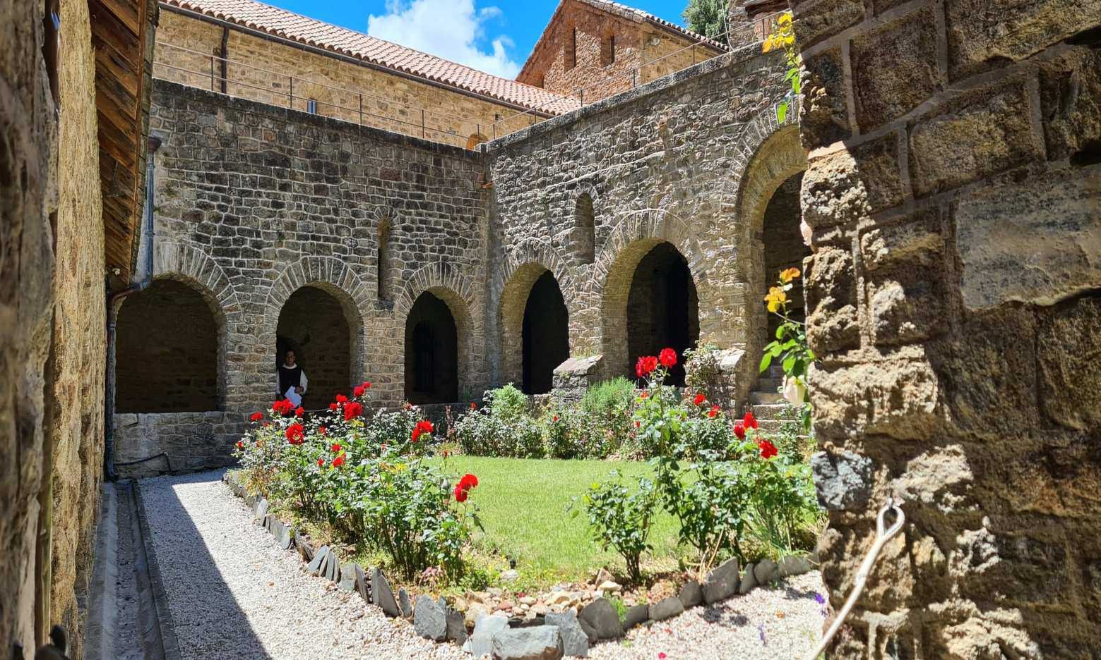
Une fois arrivés à l’entrée de l’impressionnante abbaye, ne soyez pas surpris d’être accueilli par des religieux : la Communauté des Béatitudes y réside !

Slide 24
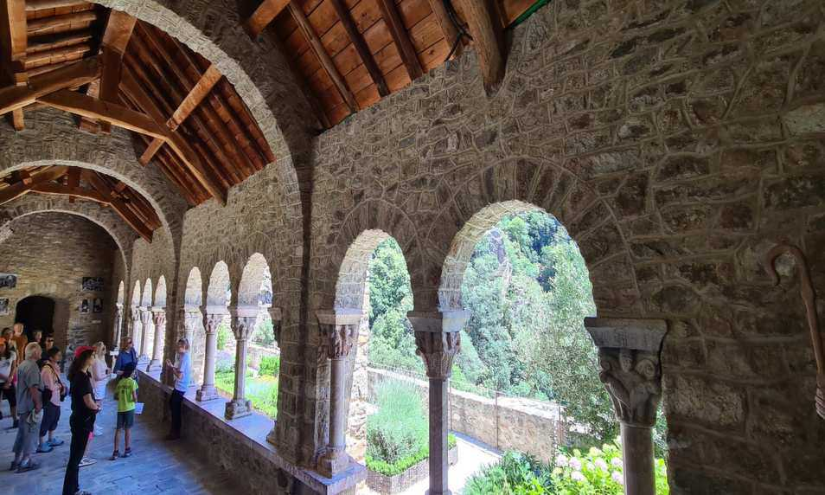
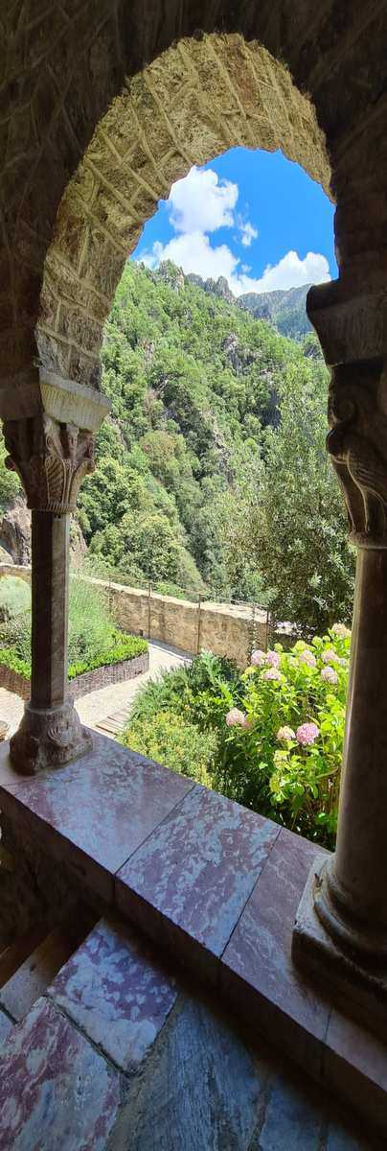
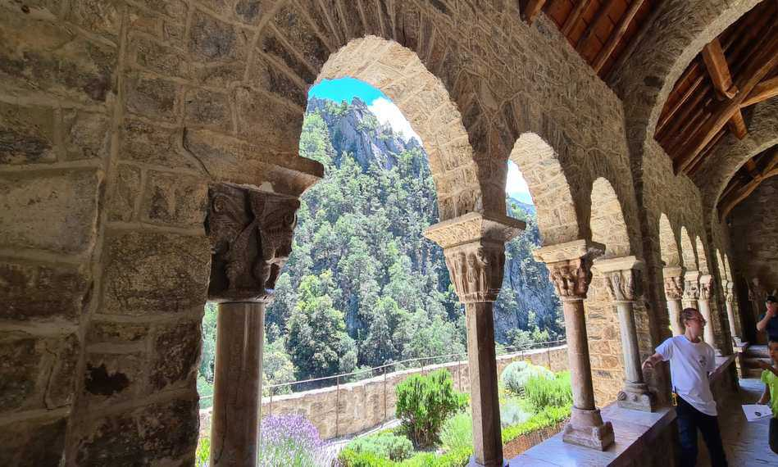

Slide 25
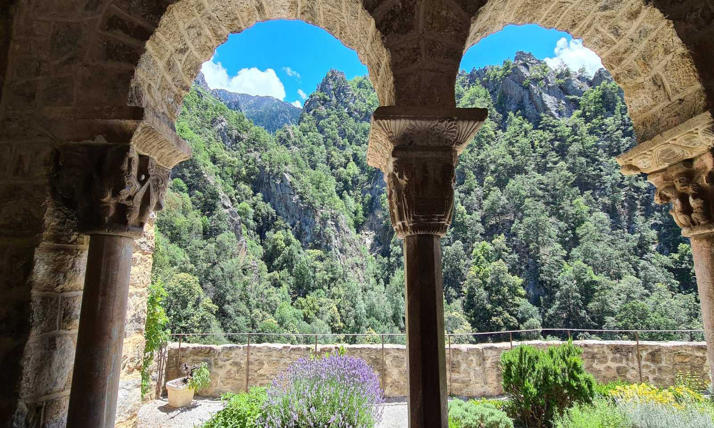

Slide 26
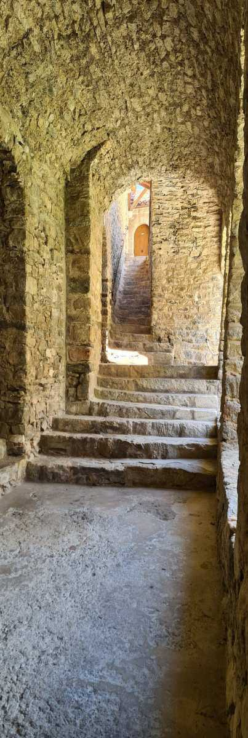
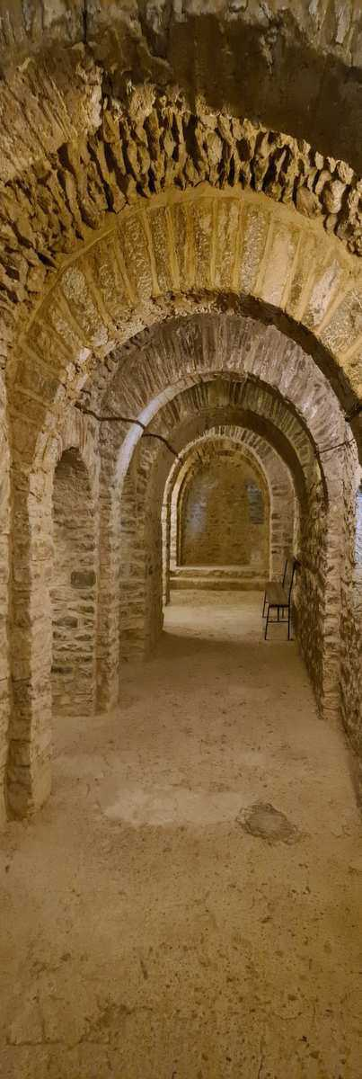
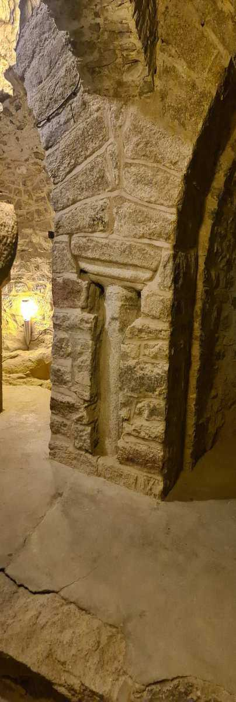
L’Abbaye.
Elle est composée de 2 bâtiments superposés : l’église souterraine (997-1009) et l’église supérieure
• L’église inférieure, à moitié enterrée offre un plan basilical à 3 nefs basses voûtées en berceau qui se terminent par trois absides creusées dans la roche

Slide 27
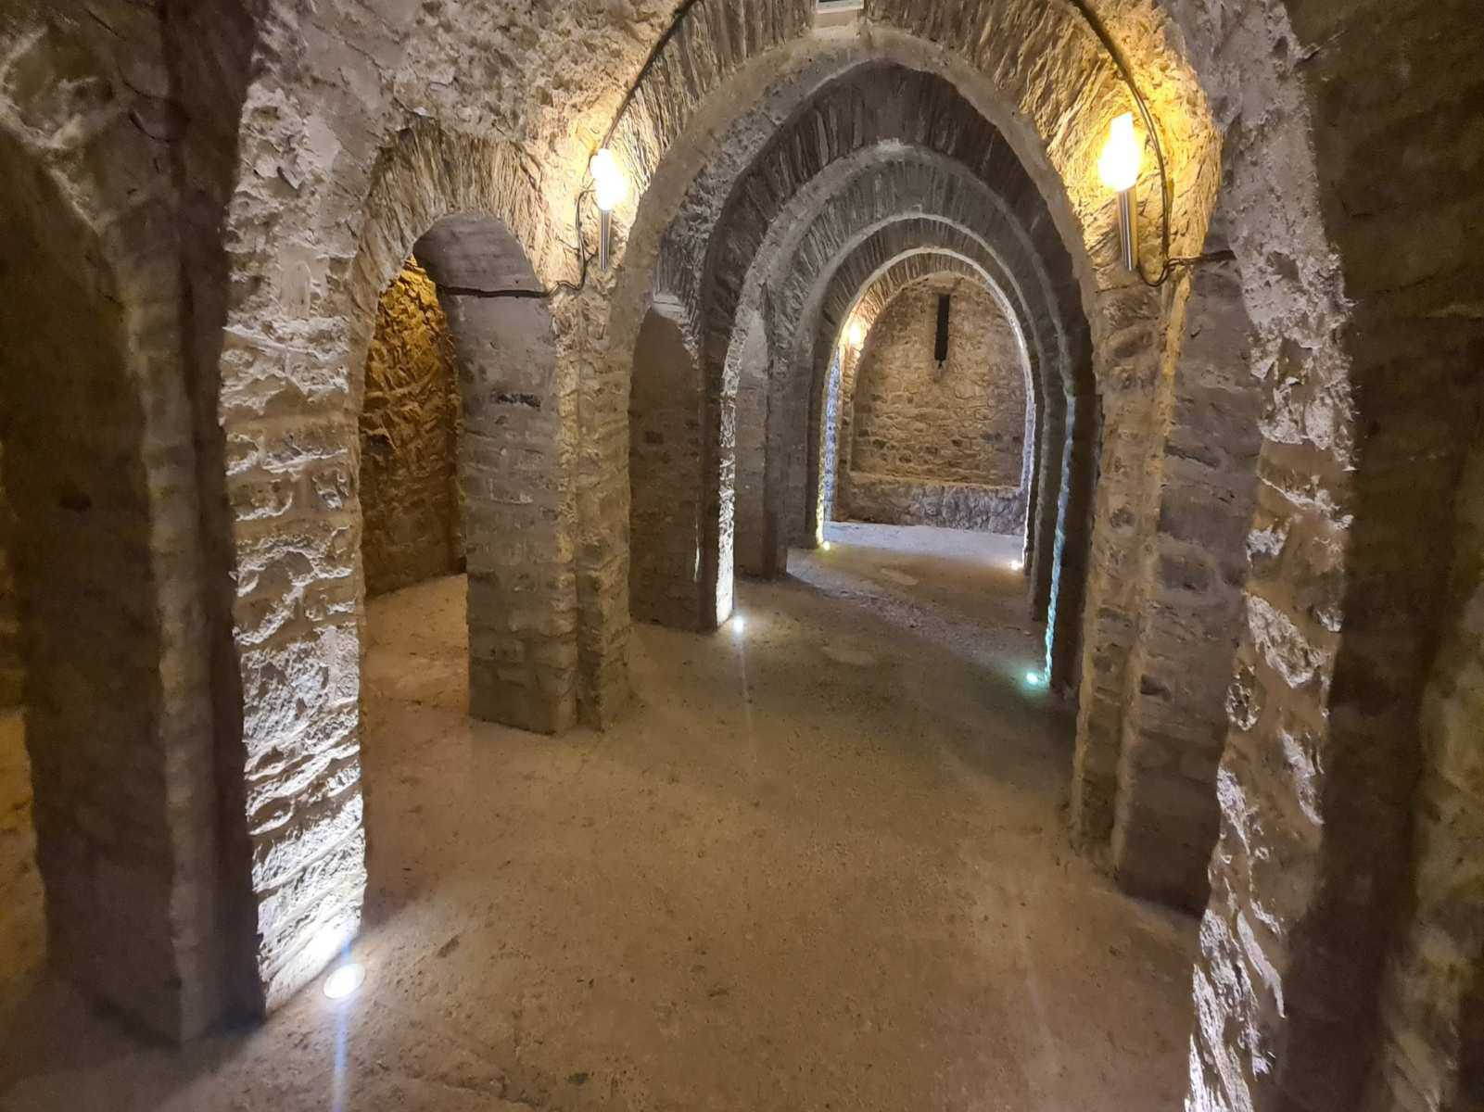

Slide 28
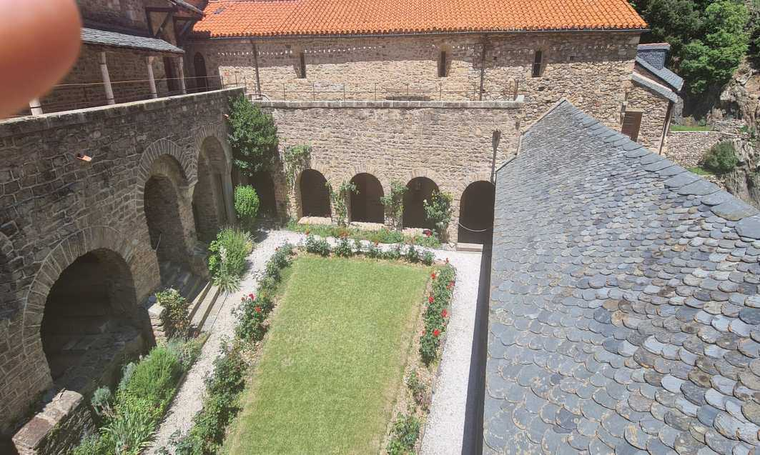
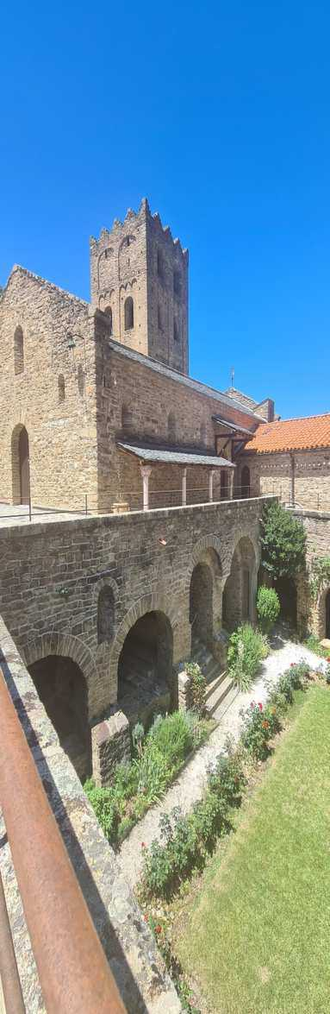
• L’église supérieure a un plan identique
• Les nefs communiquent par une série d’arcs en plein cintre reposant sur des colonnes surmontées de chapiteaux sculptés de motifs végétaux et animaliers.

Slide 29
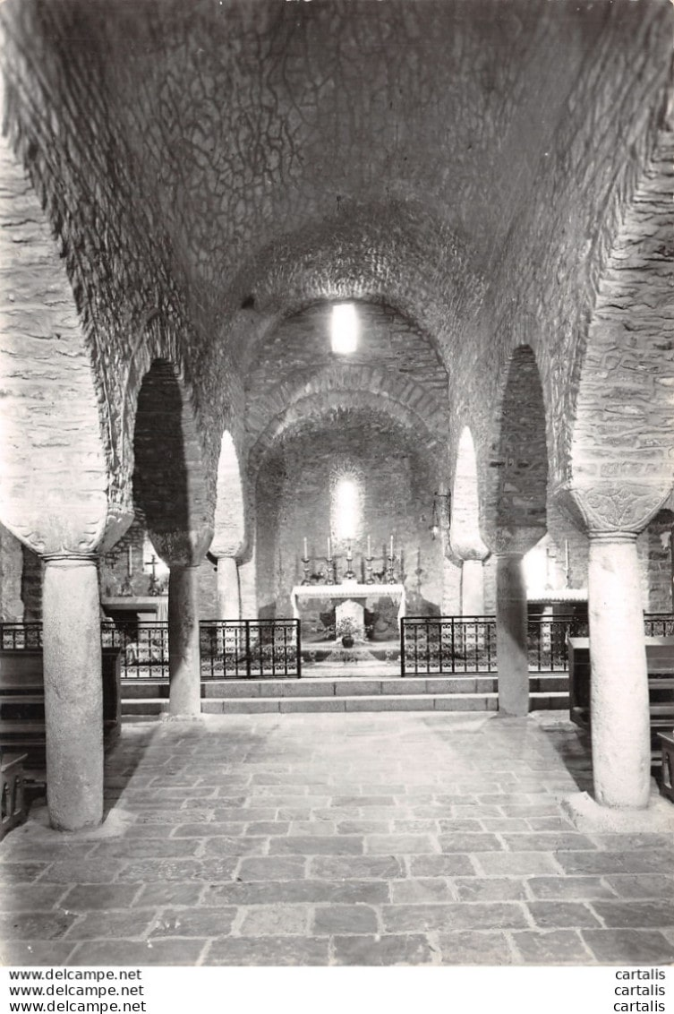
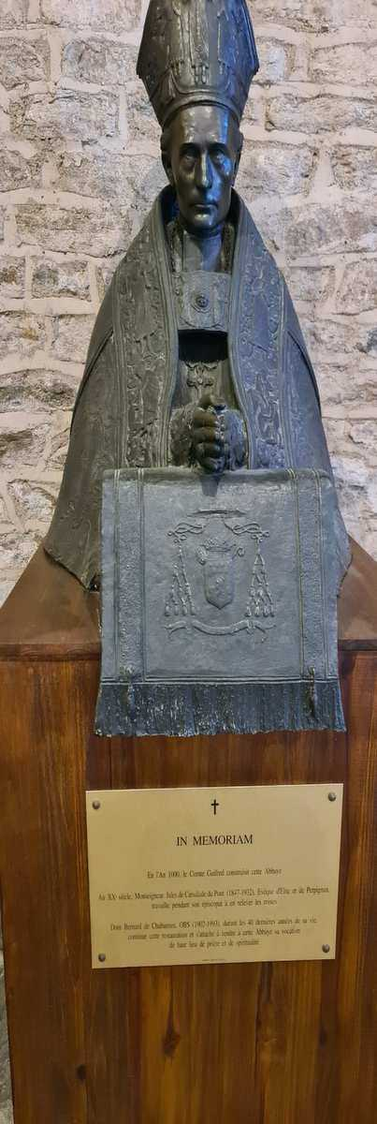
• Le chevet de type lombard possède une 4ème absidiole où sont abritées les reliques de Saint-Gauderique très vénéré en Roussillon et à qui l’on prête le pouvoir de faire pleuvoir.

Slide 30
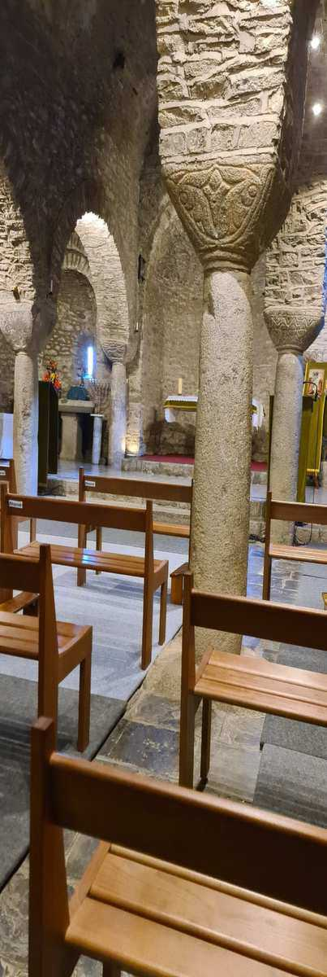
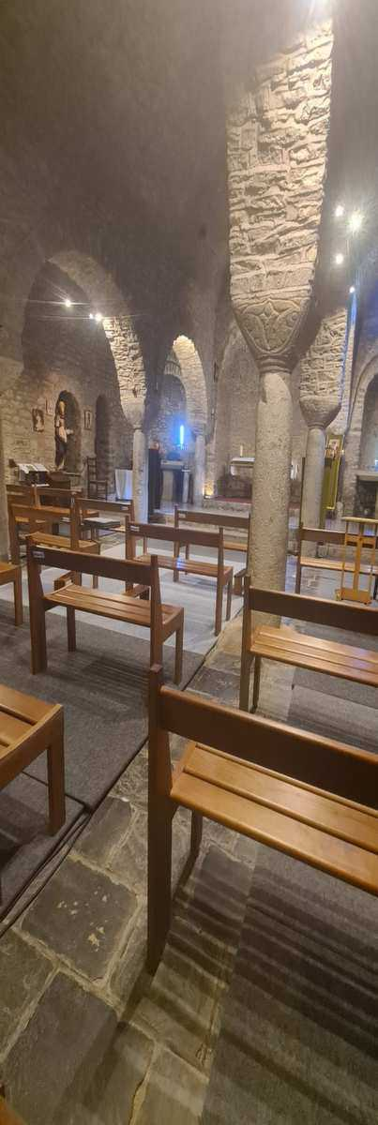
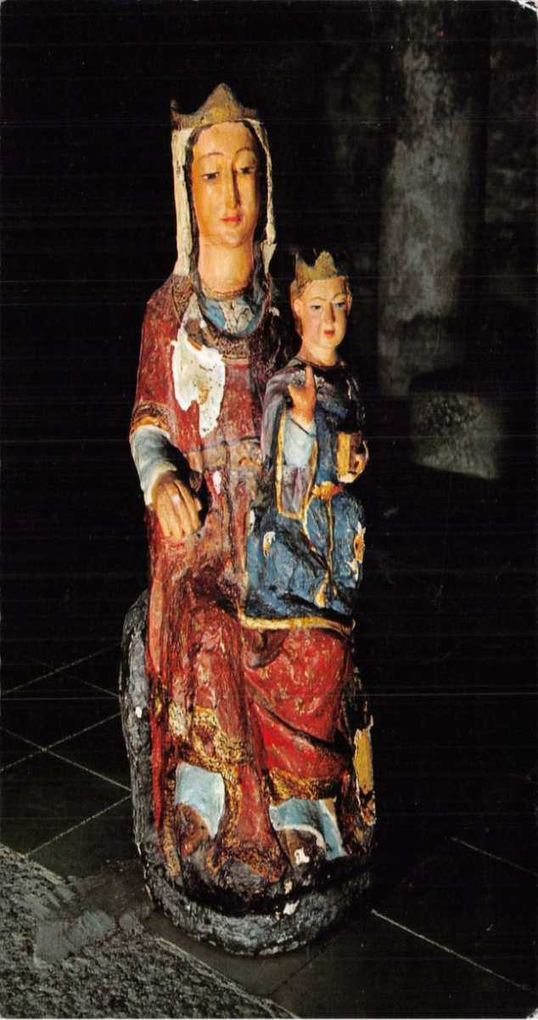

Slide 31
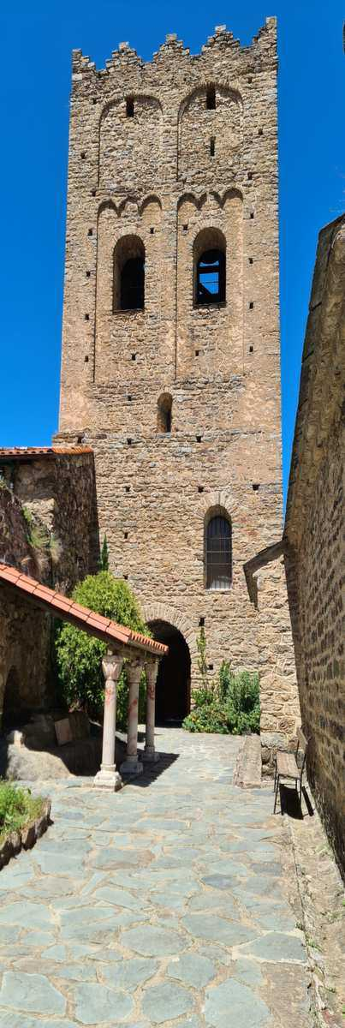
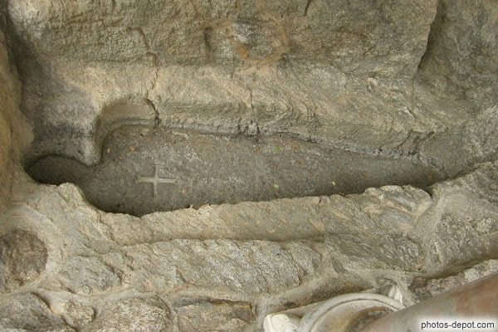
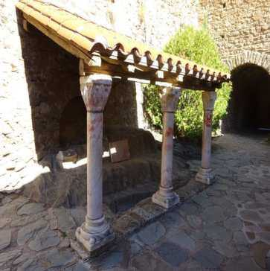
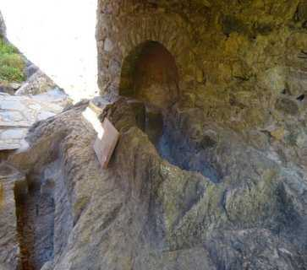
• Le clocher-tour d’une hauteur de 19 mètres a été étêté lors du tremblement de terre de 1428 et a conservé le même aspect depuis le XVe siècle
Le comte Guifred reposa près de trois siècles dans le sarcophage qu'il s'était préparé lui-même. En 1332, l'abbé Bérenger de Coloriser lui fit construire, dans l'église supérieure de Saint-Martin, une nouvelle tombe, où ses restes furent déposés avec ceux de la comtesse Elisabeth.

Slide 32
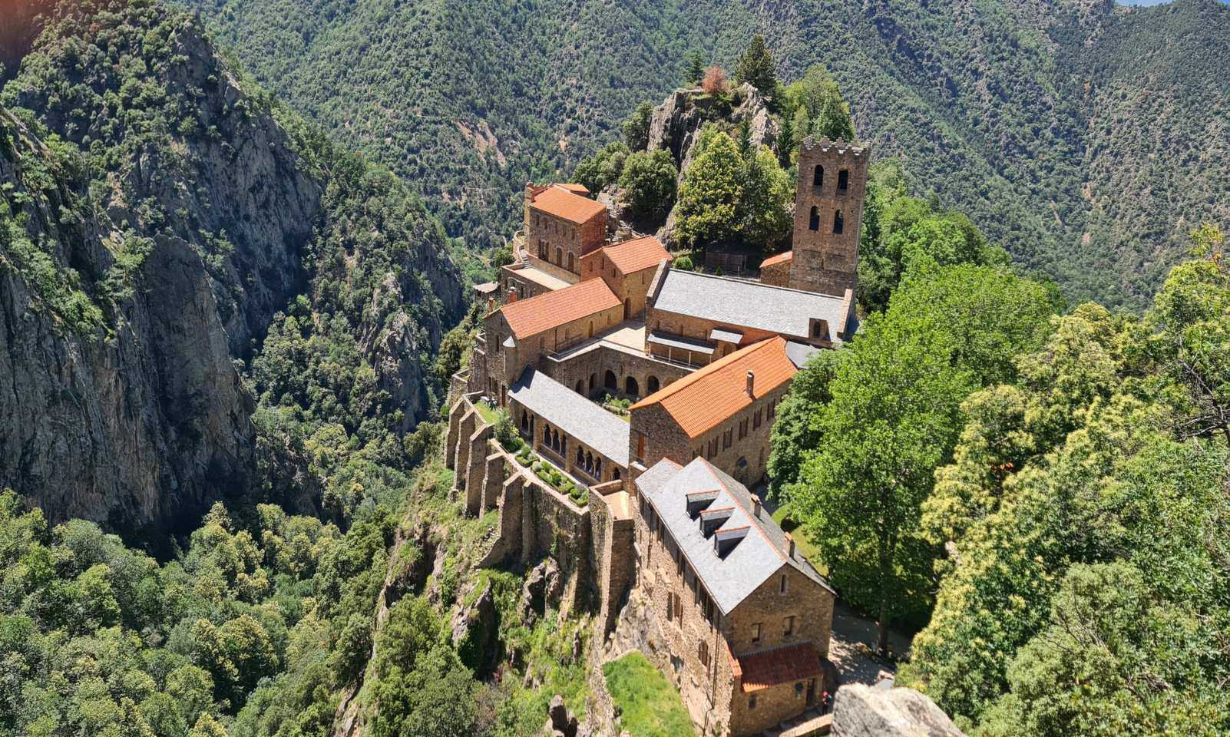
Pour se rendre compte de l’ampleur de l’édifice il faut prendre encore un peu de hauteur en empruntant le chemin qui mène au belvédère pour découvrir L'abbaye, située sur un nid d'aigle, surplombe discrètement la vallée du Cady depuis le XIème siècle.

Slide 33
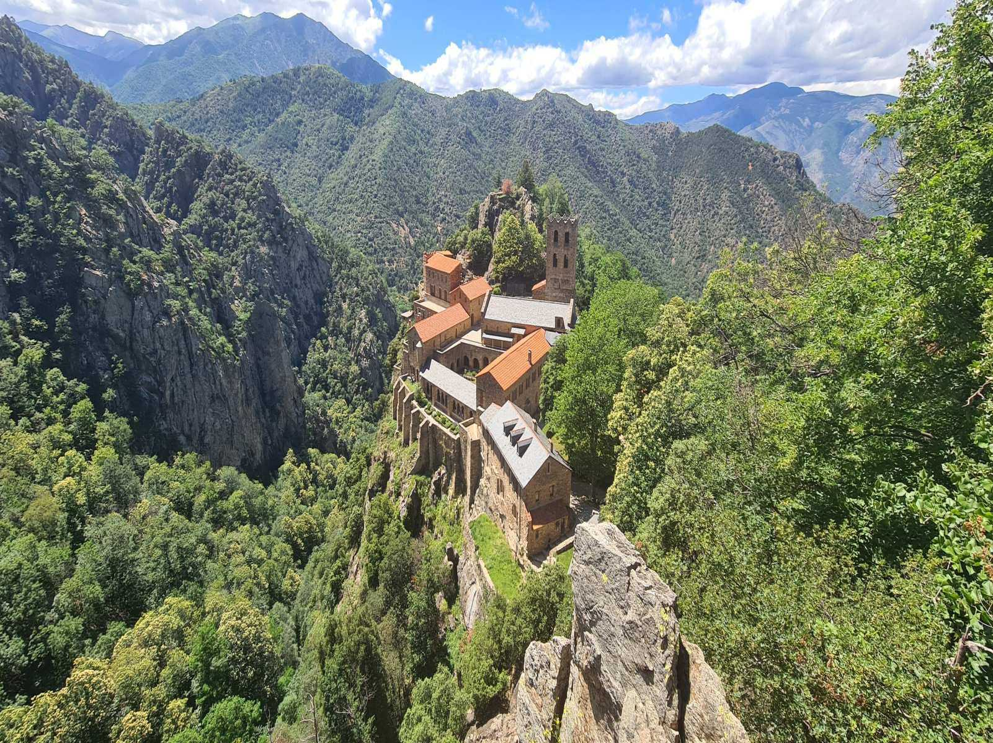

Slide 34


Commentaires et Carte postales du Net : Photos perso.

